Slide 1
MẠNG NƠ RON TÍCH CHẬP CONVOLUTIONAL NEURAL NETWORK
2021
Notes:
Kính thưa Các Thầy Cô, các quý vị.
Em là Nguyễn Thị Thanh Nhàn, NCS ngành Khoa học máy tính trong thời gian 2015-2019,
Giảng viên hướng dẫn em là: PGS.TS Lê Thị Lan ở viện nghiên cứu quốc tế Mica và PGS.TS. Hoàng Văn Sâm ở trường Đại học Lâm nghiệp Việt Nam.
Sau đây em xin phép được trình bày nội dung Luận án tiến sĩ với Đề tài: Nghiên cứu và phát triển các phương pháp nhận dạng cây dựa trên nhiều ảnh bộ phận của cây, có tương tác với người sử dụng.

Slide 2
1. Convolutional layer
Mô hình neural network

Slide 3
Mỗi hidden layer được gọi là fully connected layer
Mỗi node trong hidden layer được kết nối với tất cả các node trong layer trước.
Cả mô hình này được gọi là fully connected neural network (FCN)

Slide 4
Vấn đề của fully connected neural network với xử lý ảnh
Ảnh màu 64*64 được biểu diễn dưới dạng 1 tensor 64*64*3
Để biểu thị hết nội dung của bức ảnh thì cần truyền vào input layer tất cả các pixel (64*64*3=12288). Input layer có 12288 nodes.

Slide 6
Giả sử số lượng node trong hidden layer 1 là 1000. Số lượng weight W giữa input layer và hidden layer 1 là 12288*1000=12288000, số lượng bias là 1000→ tổng số parameter là 12289000.
Trong model còn nhiều layer nữa
Nếu kích thước ảnh tăng, ví dụ 512*512 thì số lượng parameter tăng cực kỳ nhanh
→ Cần một giải pháp tốt hơn

Slide 7
Nhận xét:
Trong ảnh các pixel ở cạnh nhau thường có liên kết với nhau hơn là những pixel ở xa.
Với phép tính convolution trong ảnh, chỉ 1 kernel được dùng trên toàn bộ bức ảnh hay các pixel ảnh chia sẻ hệ số với nhau.
→ Áp dụng phép tính convolution vào layer trong neural network ta có thể giải quyết được vấn đề lượng lớn parameter mà vẫn lấy ra được các đặc trưng của ảnh

Slide 8
1. Convolutional layer
Convolutional layer đầu tiên
Ảnh màu có 3 kênh màu red, green, blue nên khi biểu diễn ảnh dưới dạng tensor 3 chiều → định nghĩa kernel là 1 tensor 3 chiều kích thước k*k*3.
Thực hiện di chuyển khối kernel
Phép tính convolution trên
ảnh màu với k=3

Slide 9
Tensor X, W 3 chiều được viết dưới dạng 3 ma trận

Slide 10
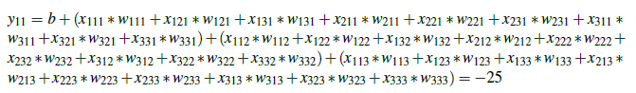
Khi biểu diễn ma trận ta cần 2 chỉ số hàng và cột: i và j, thì khi biểu diễn ở dạng tensor 3 chiều cần thêm chỉ số độ sâu k. Nên chỉ số mỗi phần tử trong tensor là x_{ijk}.
Nhận xét:
Output Y của phép tính convolution trên ảnh màu là 1 ma trận
Có 1 hệ số bias được cộng vào sau bước tính tổng các phần tử

Slide 11
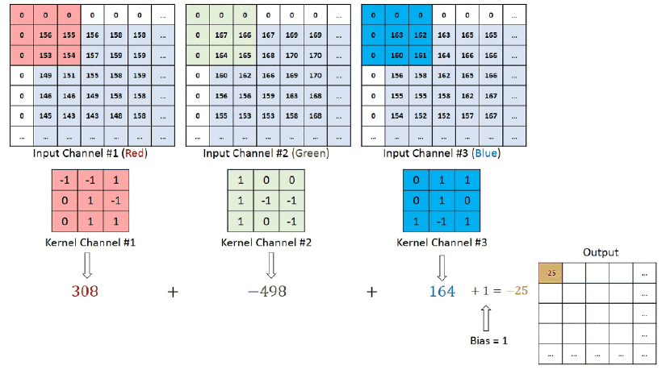
1. Convolutional layer
Thực hiện phép tính convolution trên ảnh màu

Slide 12
Padding
Thêm giá trị 0 ở viền ngoài ma trận X
Phép tính này gọi là convolution với padding =1. Padding=k nghĩa là thêm k vector 0 vào mỗi phía (trên, dưới, trái, phải) của ma trận.

Slide 13
Stride
Thực hiện tuần tự các phần tử trong ma trận X, thu được ma trận Y cùng kích thước, ta gọi stride=1.
stride=1, padding=1

Slide 14
Stride
Nếu stride=k (k>1) thì ta chỉ thực hiện phép tính convolution trên các phần tử x_{1+i*k, 1+j*k}
Bắt đầu từ vị trí x_{1,1} sau đó nhảy k bước theo chiều dọc và chiều ngang cho đến hết ma trận X
padding=1, stride=2

Slide 15
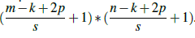
Stride
Công thức tổng quát cho phép tính convolution của ma trận X kích thước m*n với kernel kích thước k*k, stride s, padding =p ra ma trận Y kích thước
Stride thường dùng để giảm kích thước của ma trận sau phép tính convolution.

Slide 16
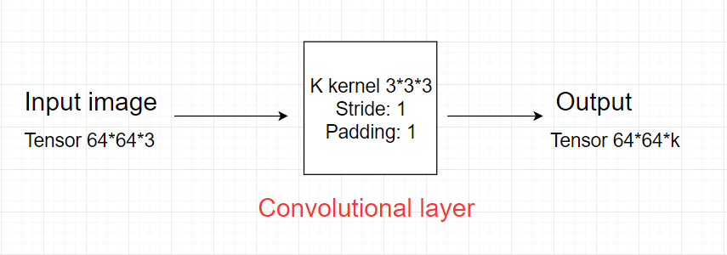
Với mỗi kernel khác nhau ta sẽ học được những đặc trưng khác nhau của ảnh, nên trong mỗi convolutional layer ta sẽ dùng nhiều kernel để học được nhiều thuộc tính của ảnh. Vì mỗi kernel cho ra output là 1 matrix nên k kernel sẽ cho ra k output matrix. Kết hợp k output matrix này lại thành 1 tensor 3 chiều có chiều sâu k.
Output của convolutional layer đầu tiên sẽ thành input của convolutional layer tiếp theo
Convolutional layer đầu tiên

Slide 17
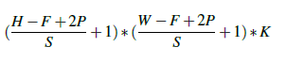
Convolutional layer tổng quát
Giả sử input của 1 convolutional layer tổng quát là tensor kích thước H*W*D
Kernel có kích thước F*F*D (kernel luôn có depth bằng depth của input và F là số lẻ), stride: S, padding: P
Convolutional layer áp dụng K kernel
→ Output của layer là tensor 3 chiều có kích thước:

Slide 18
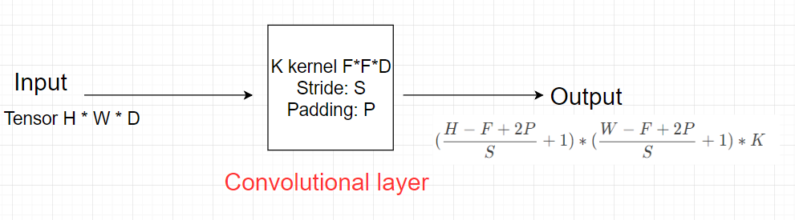
Convolutional layer tổng quát
Ouput của convolutional layer sẽ qua hàm non-linear activation function trước khi trở thành input của convolutional layer tiếp theo.
Tổng số parameter của layer: mỗi kernel có kích thước F*F*D và có một hệ số bias, nên tổng số parameter của 1 kernel là F*F*D+1. Mà convolutional layer áp dụng K kernel → Tổng số parameter trong layer này là K*(F*F*D+1)

Slide 19
2. Pooling layer
Pooling layer thường được dùng giữa các convolutional layer, để giảm kích thước dữ liệu nhưng vẫn giữ được các thuộc tính quan trọng. Việc giảm kích thước dữ liệu giúp giảm các phép tính toán trong model.
Gọi pooling size kích thước K*K. Input của pooling layer có kích thước H*W*D, ta tách ra làm D ma trận kích thước H*W. Với mỗi ma trận, trên vùng kích thước K*K trên ma trận ta tìm maximum hoặc average của dữ liệu rồi viết vào ma trận kết quả. Quy tắc về stride và padding áp dụng như phép tính convolution trên ảnh.

Slide 20

Nhưng hầu hết khi dùng pooling layer thì sẽ dùng size (2,2), stride =2, padding=0. Khi đó output width và height của dữ liệu giảm đi một nửa, depth thì được giữ nguyên.
max pooling layer với size=(3,3),
stride=1, padding=0
Sau pooling layer (2*2)

Slide 21
Có 2 loại pooling layer phổ biến là: max pooling và average pooling
Trong một số model người ta dùng convolutional layer với stride>1 để giảm kích thước dữ liệu thay cho pooling layer

Slide 22
3. Fully connected layer
Sau khi ảnh được truyền qua nhiều convolutional và pooling layer thì model đã học được tương đối các đặc điểm của ảnh (ví dụ mắt, mũi, khung mặt,..) thì tensor của output của layer cuối cùng, kích thước H*W*D, sẽ được chuyển về 1 vector kích thước (H*W*D,1)
Sau đó ta dùng các fully connected layer để kết hợp các đặc điểm của ảnh để ra được output của model

Slide 23
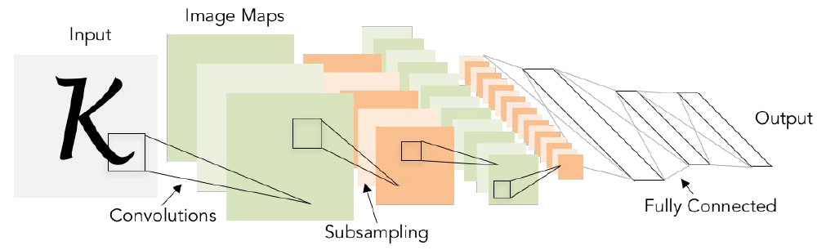
4. Một số mạng nơ ron tích chập
4.1 LeNet-5
[LeCun et al.,1998]
Conv filters were 5x5, applied at stride 1
Subsampling (Pooling) layers were 2x2 applied at stride 2
i.e. architecture is [CONV-POOL-CONV-POOL-FC-FC]

Slide 24
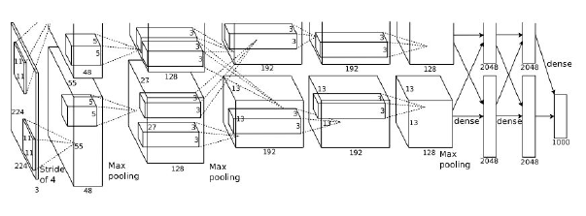
4.2 AlexNet
Architecture:
CONV1
MAX POOL1
NORM1
CONV2
MAX POOL2
NORM2
CONV3
CONV4
CONV5
Max POOL3
FC6
FC7
FC8

Slide 25
Input: 227x227x3 images
First layer (CONV1): 96 11x11 filters applied at stride 4
=> Q: what is the output volume size? Hint: (227-11)/4+1 = 55=> Output volume [55x55x96]
Parameters: (11*11*3)*96 = 35K
Second layer (POOL1): 3x3 filters applied at stride 2
Q: what is the output volume size? Hint: (55-3)/2+1 = 27→Output volume: 27x27x96
….

Slide 26
Full (simplified) AlexNet architecture: memory params
[227x227x3] INPUT
CONV1: 96 11x11 filters s= 4, p= 0
MAX POOL1: 3x3 filters at stride 2
CONV2: 256 5x5 filters s=1,p=2
MAX POOL2: 3x3 filters stride 2
CONV3: 384 3x3 filters s=1, p= 1
MAX POOL3: 3x3 filters at stride 2
CONV5: 256 3x3 filters s=1, p=1
MAX POOL4: 3x3 filters at stride 2
FC6: 4096 neurons
FC7: 4096 neurons
FC8: 1000 neurons (class scores)
Total memory = 931K*4byte= 3MB
Total params=58M

Slide 27
Full (simplified) AlexNet architecture: memory params
[227x227x3] INPUT 227x227x3=154K 0
[55x55x96]CONV1: 96 11x11 filters s= 4, p= 0 55x55x96=290K 96x11x11x 3= 34848
[27x27x96]MAX POOL1: 3x3 filters at stride 2 27x27x96=69K 0
[27x27x256]CONV2: 256 5x5 filters s=1,p=2 27x27x256=186K 256x5x5x96= 614400
[13x13x256]MAX POOL2: 3x3 filters stride 2 13x13x256= 43K 0
[13x13x384]CONV3: 384 3x3 filters s=1, p= 1 13x13x384=64K 384x3x3x256=884736
[13x13x384]CONV4: 384 3x3 filters s= 1,p=1 13x13x384=64K 384x3x3x384=1327104
[13x13x256]CONV5: 256 3x3 filters s=1, p=1 13x13x256= 43K 256x3x3x384= 884736
[6x6x256]MAX POOL3: 3x3 filters at stride 2 6x6x256= 9K 0
[4096]FC6: 4096 neurons 4096 4096x6x6x256=37748736
[4096]FC7: 4096 neurons 4096 4096x4096=16777216
[1000]FC8: 1000 neurons (class scores) 1000 1000x4096=4096000
Total memory = 931K*4byte= 3MB
Total params=62M

Slide 28
Full (simplified) AlexNet architecture:
[227x227x3] INPUT
[55x55x96] CONV1: 96 11x11 filters at stride 4, pad 0
[27x27x96] MAX POOL1: 3x3 filters at stride 2
[27x27x96] NORM1: Normalization layer
[27x27x256] CONV2: 256 5x5 filters at stride 1, pad 2
[13x13x256] MAX POOL2: 3x3 filters at stride 2
[13x13x256] NORM2: Normalization layer
[13x13x384] CONV3: 384 3x3 filters at stride 1, pad 1
[13x13x384] CONV4: 384 3x3 filters at stride 1, pad 1
[13x13x256] CONV5: 256 3x3 filters at stride 1, pad 1
[6x6x256] MAX POOL3: 3x3 filters at stride 2
[4096] FC6: 4096 neurons
[4096] FC7: 4096 neurons
[1000] FC8: 1000 neurons (class scores)
Historical note: Trained on GTX 580
GPU with only 3 GB of memory.
Network spread across 2 GPUs, half
the neurons (feature maps) on each
GPU.

Slide 29
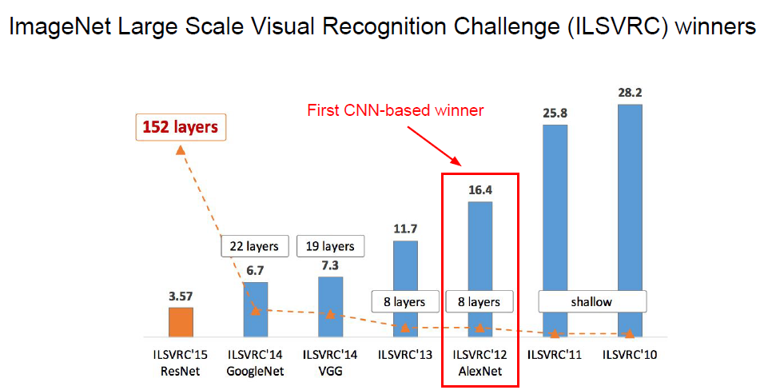
dữ liệu ImageNet gồm 14 triệu hình ảnh thuộc 1000 lớp khác nhau

Slide 30
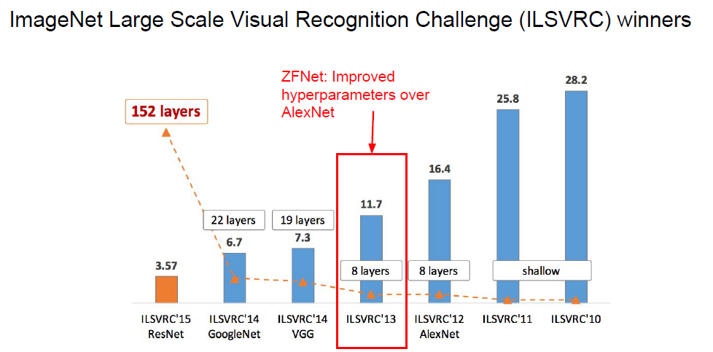
4.3 ZF Net

Slide 31
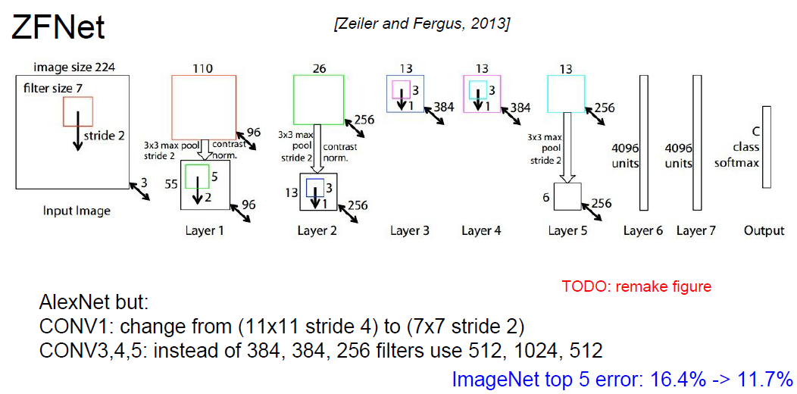

Slide 32
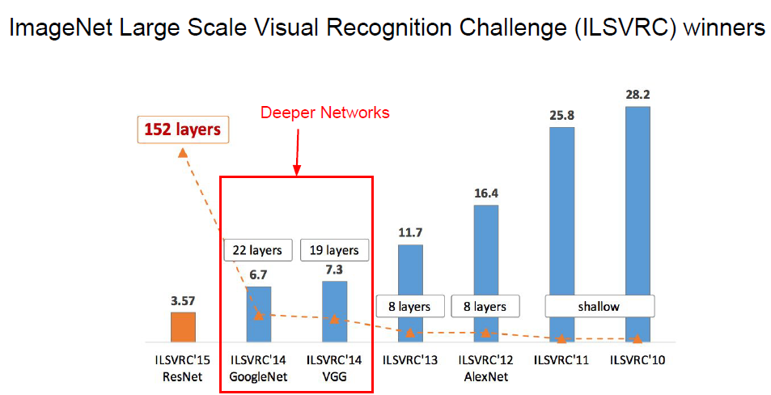

Slide 33
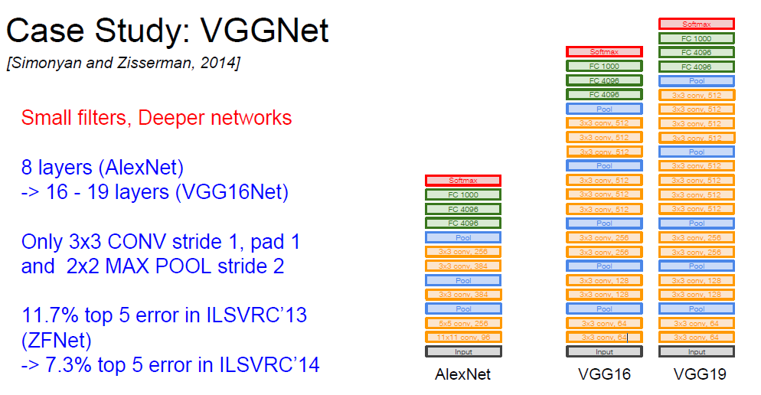
4. 4 VGG Net

Slide 34
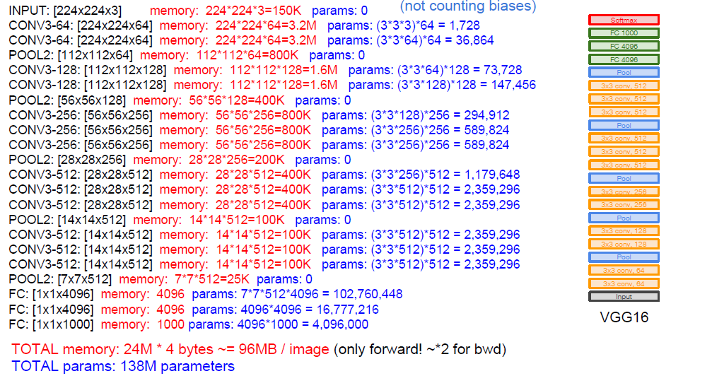

Slide 35
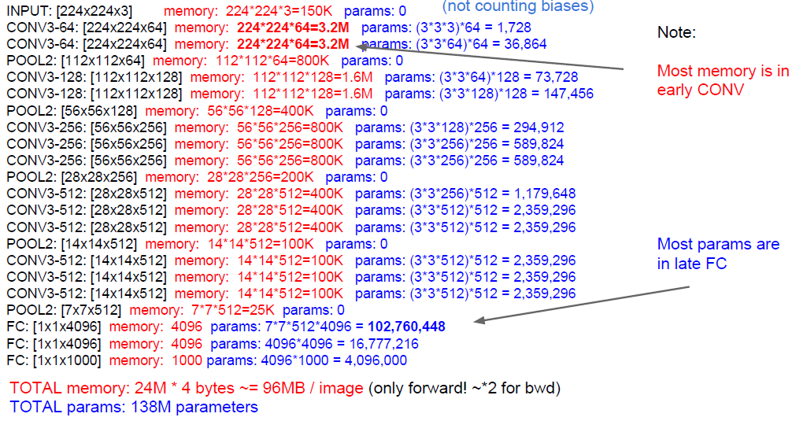

Slide 36
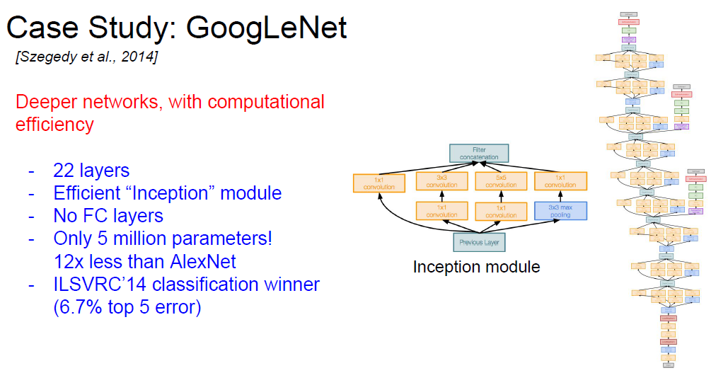
4.5 GoogLeNet

Slide 37
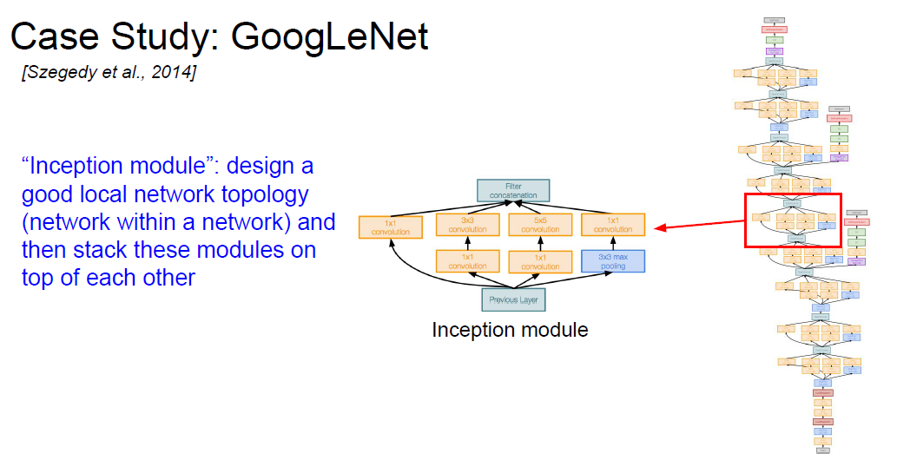

Slide 38
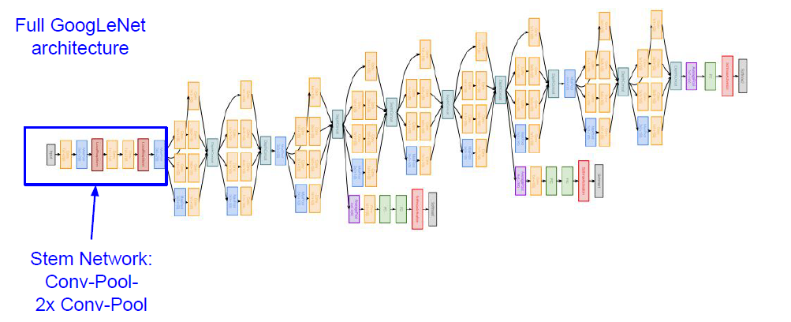

Slide 39
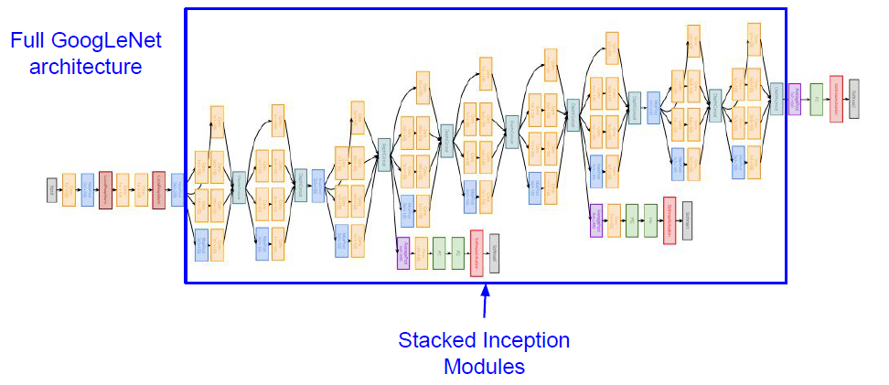

Slide 40
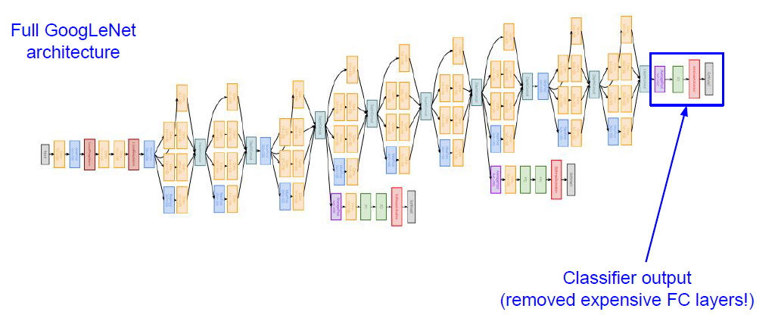

Slide 41
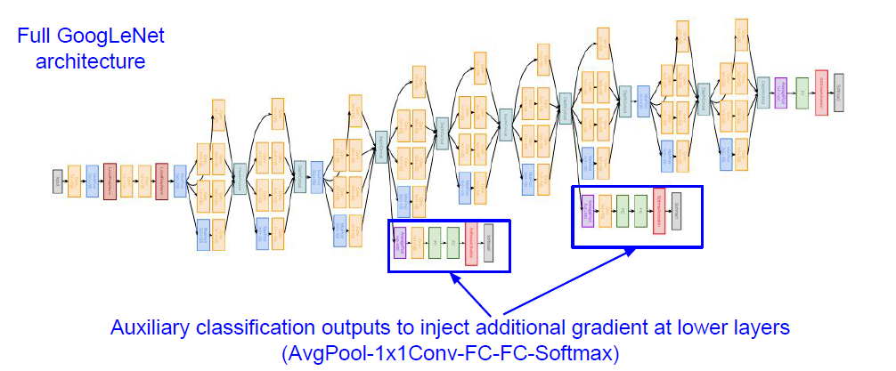

Slide 42
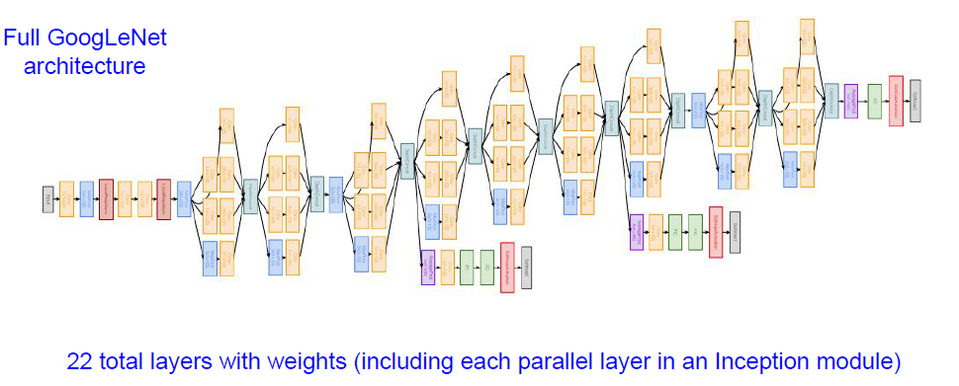

Slide 43
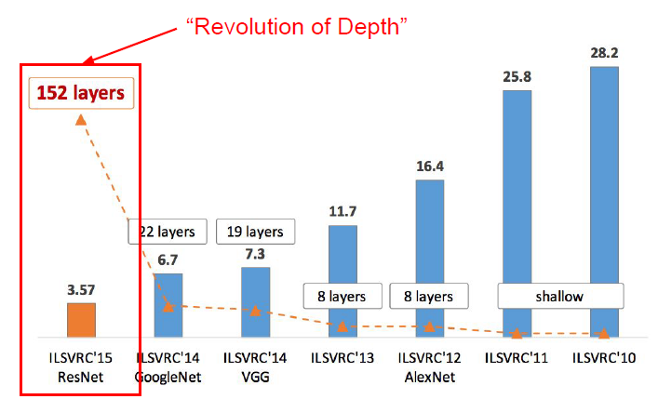
4.6 ResNet

Slide 44
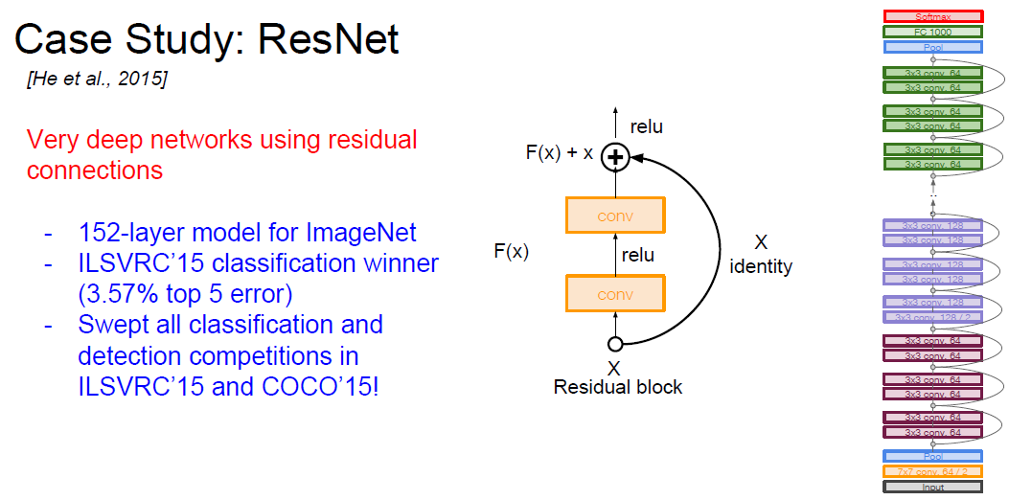

Slide 45
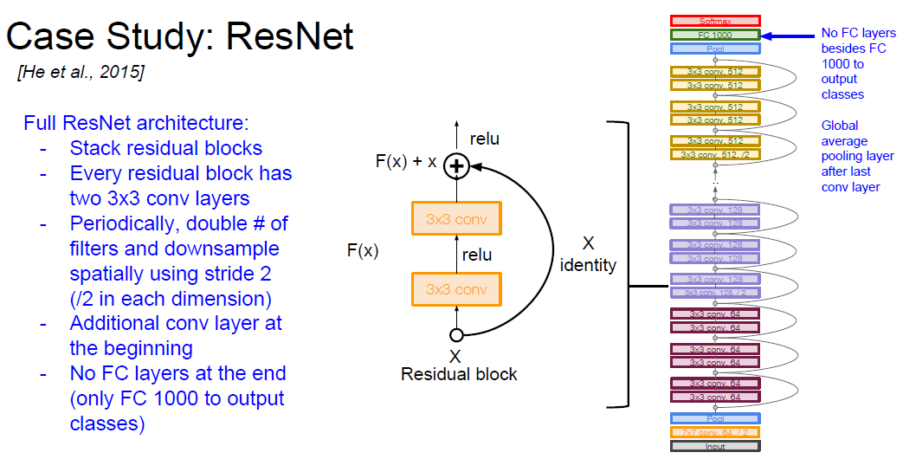

Slide 46
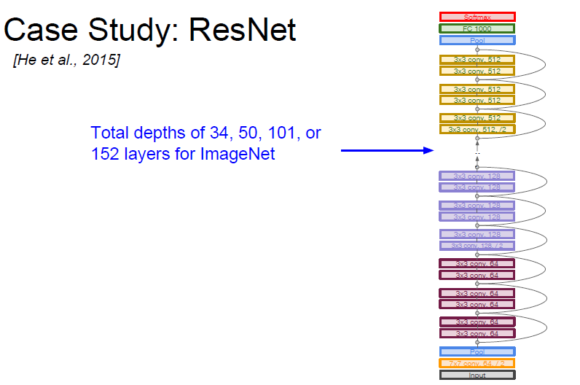

Slide 47
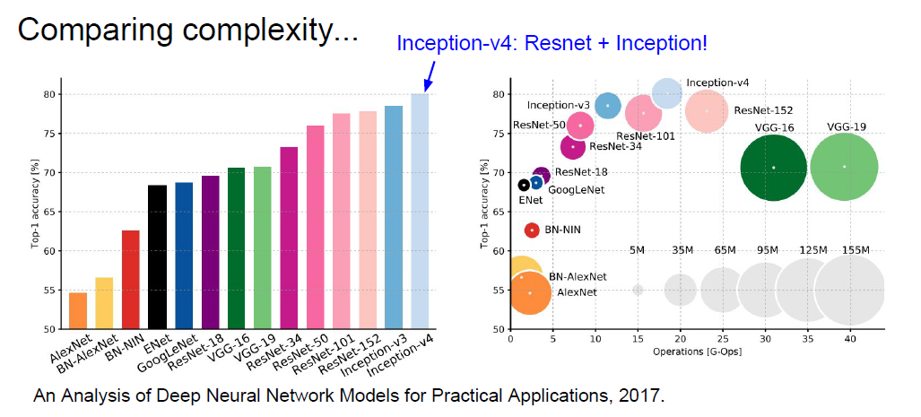

Slide 48
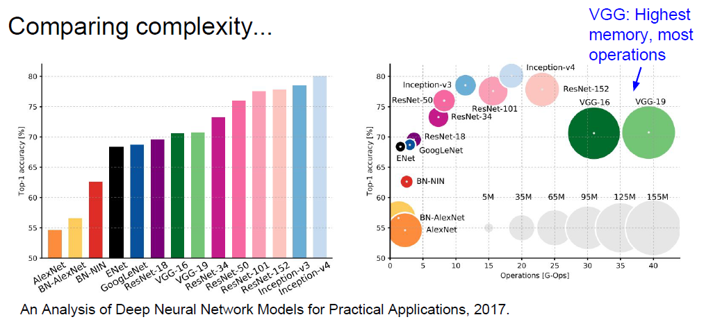

Slide 49
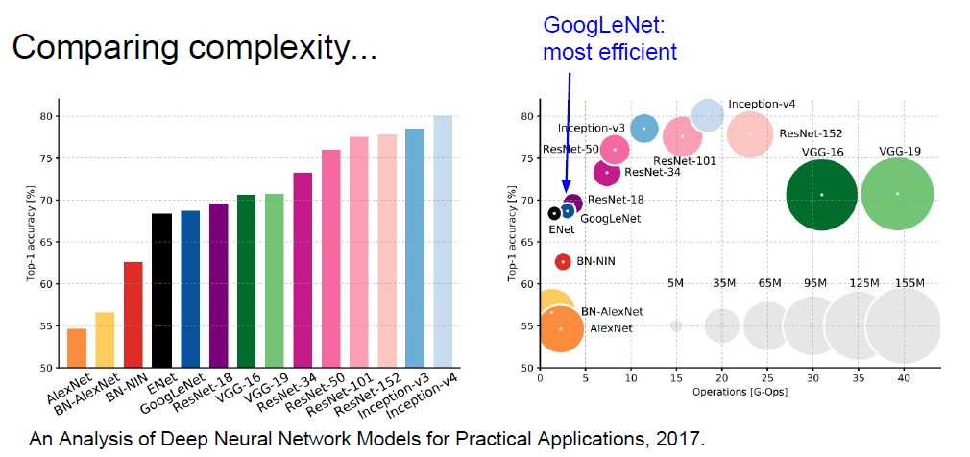

Slide 50
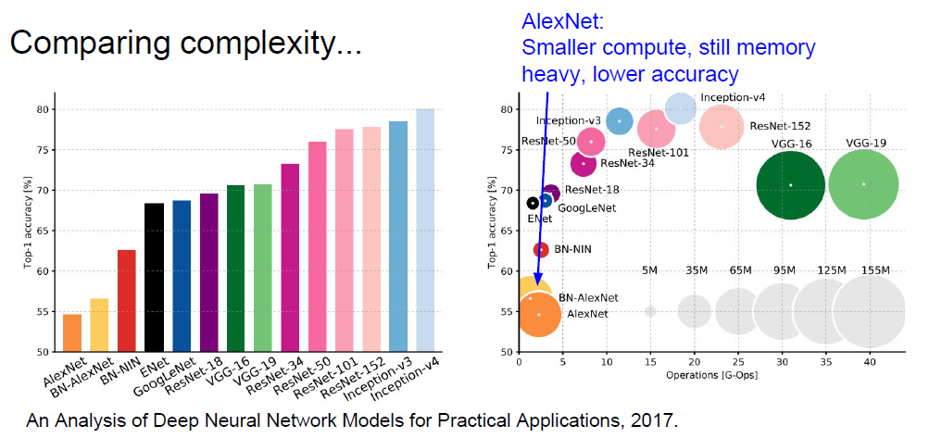

Slide 51
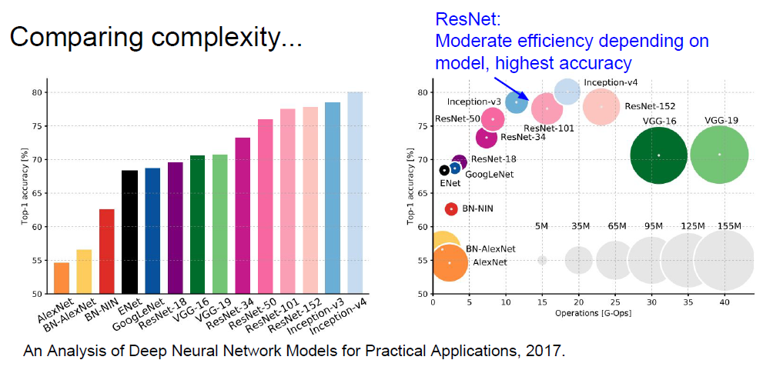

Slide 52
4.7 Các mạng khác
NiN (Network in Network)
Wide ResNet
ResNeXT
Stochastic Depth
DenseNet
FractalNet
SqueezeNet
….

